Slide 1
Infraestrutura:
Programa de Seguros para Riscos de Engenharia:
Transportes

Slide 2
AGENDA:
Perspectivas de Investimento
A Customização e o papel do Seguro (Riscos de Engenharia)

Slide 3
PREVISÕES DE INVESTIMENTOS EM INFRAESTRUTURA – TRANSPORTES – R$ 349,1 bi
Rodovias
R$ 185,8 bi
(2023-2026)
Aeroportos
R$ 10,2 bi
(2023-2026)
Hidrovias
R$ 4,1 bi
(2023-2026)
Ferrovias
Portos
R$ 54,8 bi
(2023-2026)
R$ 94,2 bi
(2023-2026)
Fonte: https://www.gov.br/casacivil/novopac/transporte-eficiente-e-sustentavel

Slide 4
Riscos
Possíveis
Riscos Contratual
Riscos de Engenharia
Riscos Ambiental
Riscos Econômico Financeiro
Riscos Administrativo
Riscos Político
Mudanças Regulatória
Outros
Transferência de Risco –
Seguros
Riscos de Engenharia
Garantia
Patrimonial
Transporte
Responsabilidade Civil

Slide 5
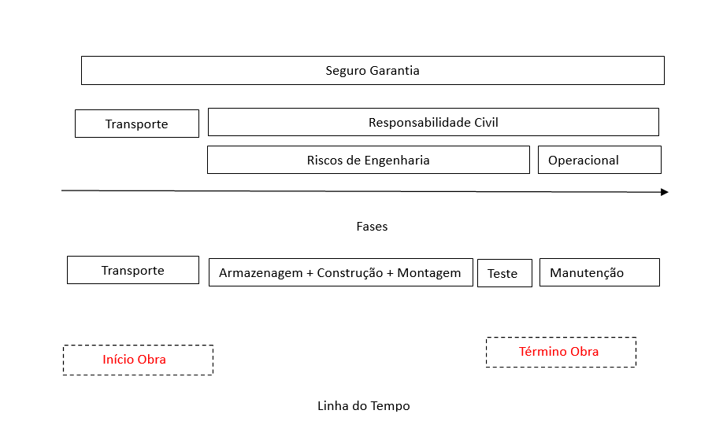
Fases e Aplicabilidade Seguros

Slide 7
Infraestrutura:
Programa de Seguros para Riscos de Engenharia
Saneamento

Slide 8
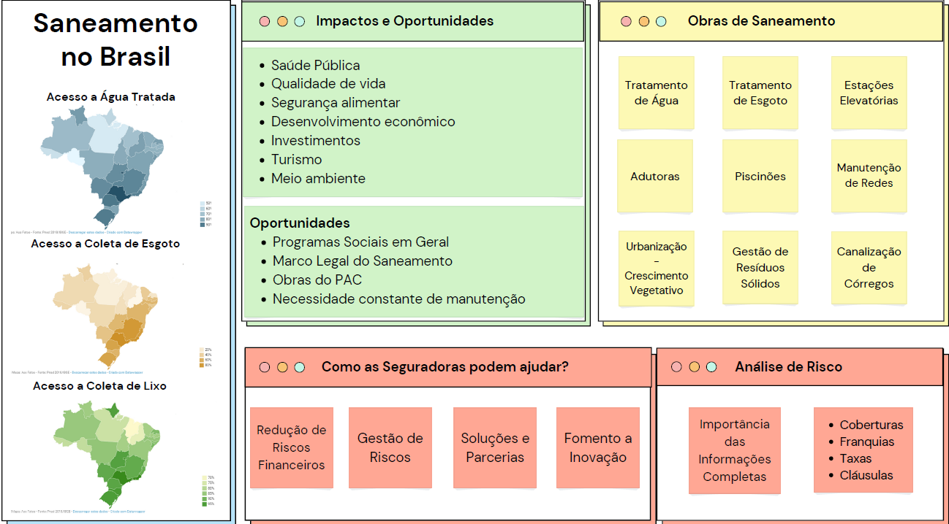

Slide 9
Infraestrutura:
Programa de Seguros para Riscos de Engenharia
MATRIZ ELÉTRICA

Slide 10
AGENDA:
Distribuição da Matriz Elétrica
Perspectivas de Investimento
Desafios futuros
Riscos de Engenharia - Papéis e Responsabilidades

Slide 11
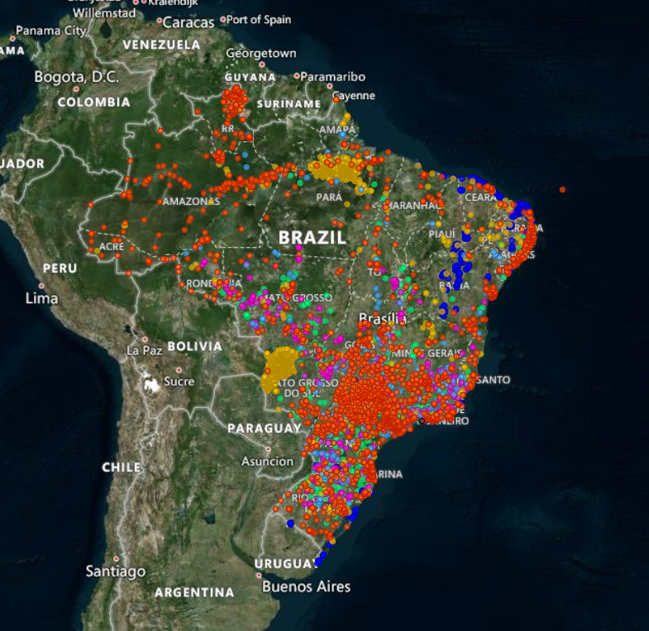
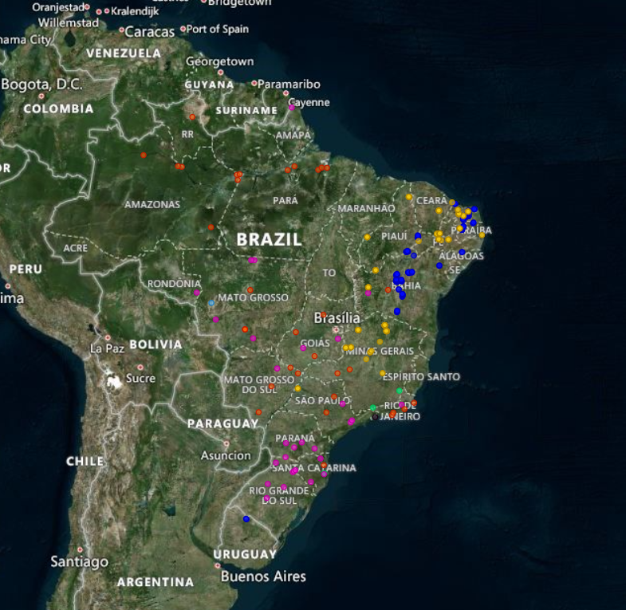
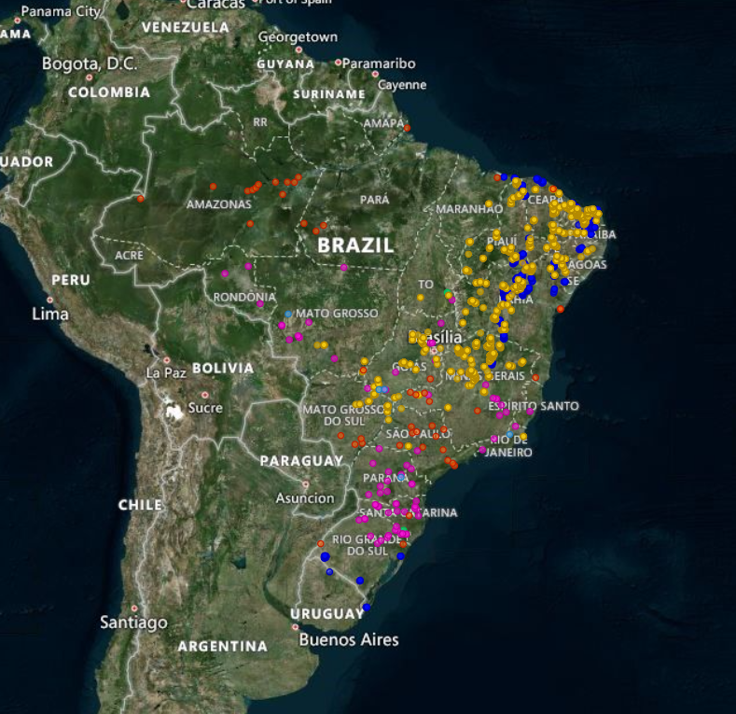
DISTRIBUIÇÃO DA MATRIZ ELÉTRICA BRASILEIRA
Fonte: ANEEL - Agência Nacional de Energia Elétrica... (07/10/2023)

Slide 12
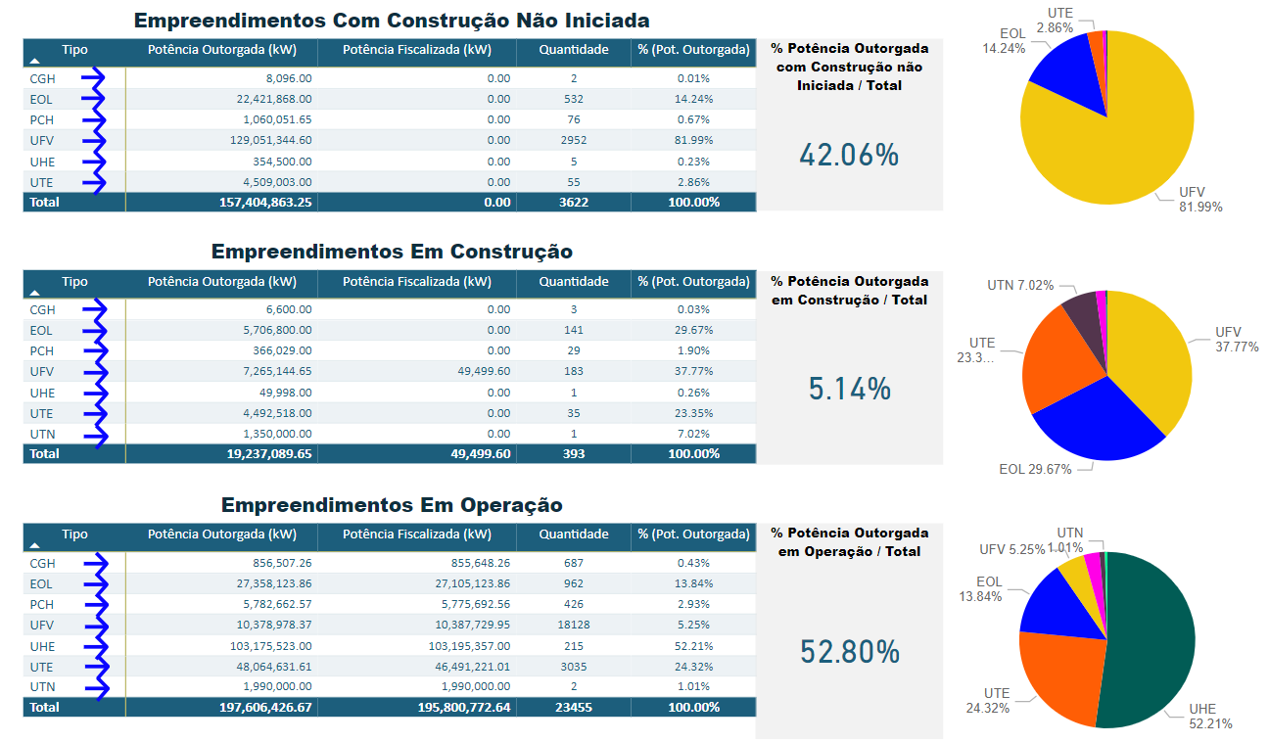
DESENVOLVIMENTO DA MATRIZ ELÉTRICA
As fontes Eólicas e Solar Fotovoltaicas respondem juntas por 6.229,1MW instalados em 2023, ou 89,9% da expansão verificada no Ano. Entre as 202 Novas Usinas de Janeiro a Agosto, 163 são destas duas fontes.
Fonte: ANEEL - Agência Nacional de Energia Elétrica... (07/10/2023)

Slide 13
OS DESAFIOS E OPORTUNIDADES DO MERCADO
16,22%
Energia não Renovável
83,78%
Energia
Renovável
Hidrogênio
Verde
Fonte: ANEEL - Agência Nacional de Energia Elétrica... (07/10/2023)

Slide 14
PREVISÕES DE INVESTIMENTOS NA MATRIZ ELÉTRICA
Geração de Energia
R$ 75,7 bi
(2023-2026)
Térmica Nuclear (1,9bi)
Térmicas a Gás (6,7bi)
Térmicas Renováveis (2,1bi)
hidrelétrica (0,2bi)
Eólicas (22,0bi)
Fotovoltaicas (41,5bi)
PCHs (1,3bi)
Redes e Linhas de Transmissão
R$ 83,4 bi
(2023-2026)
Obras iniciadas (31,8bi)
Novas obras (56,0bi)
Extensão de Redes (4,2bi)
Sistemas Isolados (9,4bi)
Bio Combustível
R$ 26,0 bi
(2023-2026)
Bio Refino (15,5bi)
Plantas de Etanol (9,5bi)
Outras (1,0bi)
Fonte: Transição e Segurança Energética — Casa Civil (www.gov.br)

Slide 15
RISCOS DE ENGENHARIA - Contratação e Partes Integrantes
Segurado:
Proprietário
Cossegurado:
Projetistas / Fornecedores
Cossegurado:
Construtora / Consórcio
Cossegurado:
Agentes Financeiros
Segurado:
Construtora / Consórcio
Cossegurado:
Projetistas / Fornecedores
Cossegurado:
Sub-Contratados
Cossegurado:
Proprietário

Slide 16
RISCOS DE ENGENHARIA - Dimensionamento x Exposição

Slide 17
RISCOS DE ENGENHARIA - Capacidade para Adaptações
Adequações de Cronograma
Tecnologia
Variações de mercado
Retrofit e Ampliações

